Slide 1
Beschikbare formats: slide 2-15
Voorbeelden ter inspiratie:
Oproep oud-studenten: slide 17-21
Socials: slide 23-26
Digiborden: slide 28-31
Storyline: slide 33-36

Slide 2
Achtergrond vierkant

Slide 3
Achtergrond landscape

Slide 4
Post A vierkant

Slide 5
Banner
A1

Slide 6
Banner
A2

Slide 7
Banner
A3

Slide 8
Post B vierkant

Slide 9
Banner
B1

Slide 10
Banner
B2

Slide 11
Banner
B3

Slide 12
Post C vierkant

Slide 13
Banner
C1

Slide 14
Banner
C2

Slide 15
Banner
C3

Slide 16
Post D vierkant

Slide 17
Banner
D1

Slide 18
Banner
D2

Slide 19
Banner
D3

Slide 20
Voorbeeld: Uitnodiging oud-studenten

Slide 21
Oproep aan alle oud-VeVa studenten van het

Slide 22
Doe dit jaar mee met ons.

Slide 23
16 juni 2023. 1 dag. 23 marsen.

Slide 24
Dé aankondiging van onze Veteranen-dag!

Slide 25
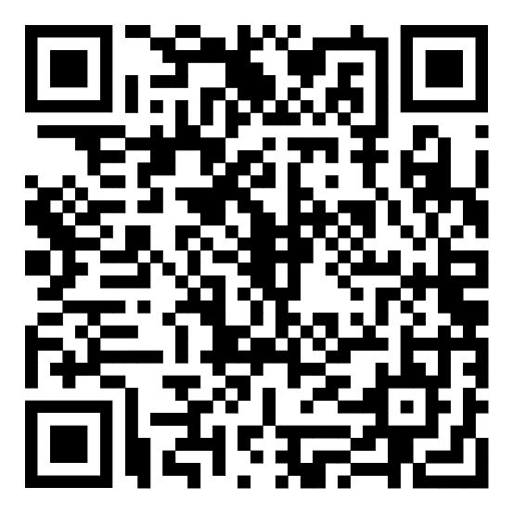
Scan of klik (link in bio)

Slide 26
Voorbeeld: Socials

Slide 33
Voorbeeld: Digiborden

Slide 36
VeVa studenten bedanken onze helden voor vrede, vrijheid en veiligheid.
En steun en moedig aan!

Slide 37
Het is dé aankondiging van onze nationale
Veteranendag!

Slide 38
Schrijf nu in! En steun onze helden.

Slide 39
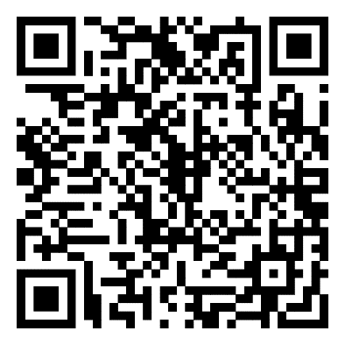

Slide 40
Voorbeeld: Storyline

Slide 41
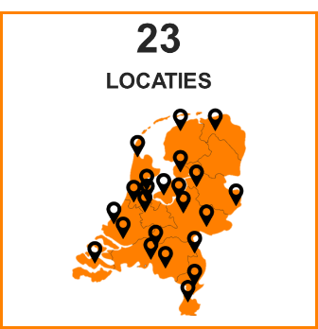

Slide 42
